Slide 1
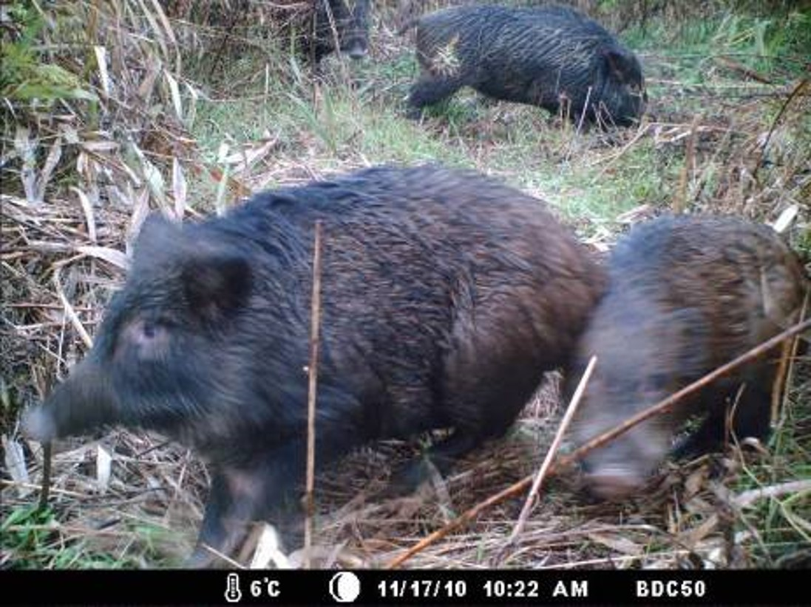
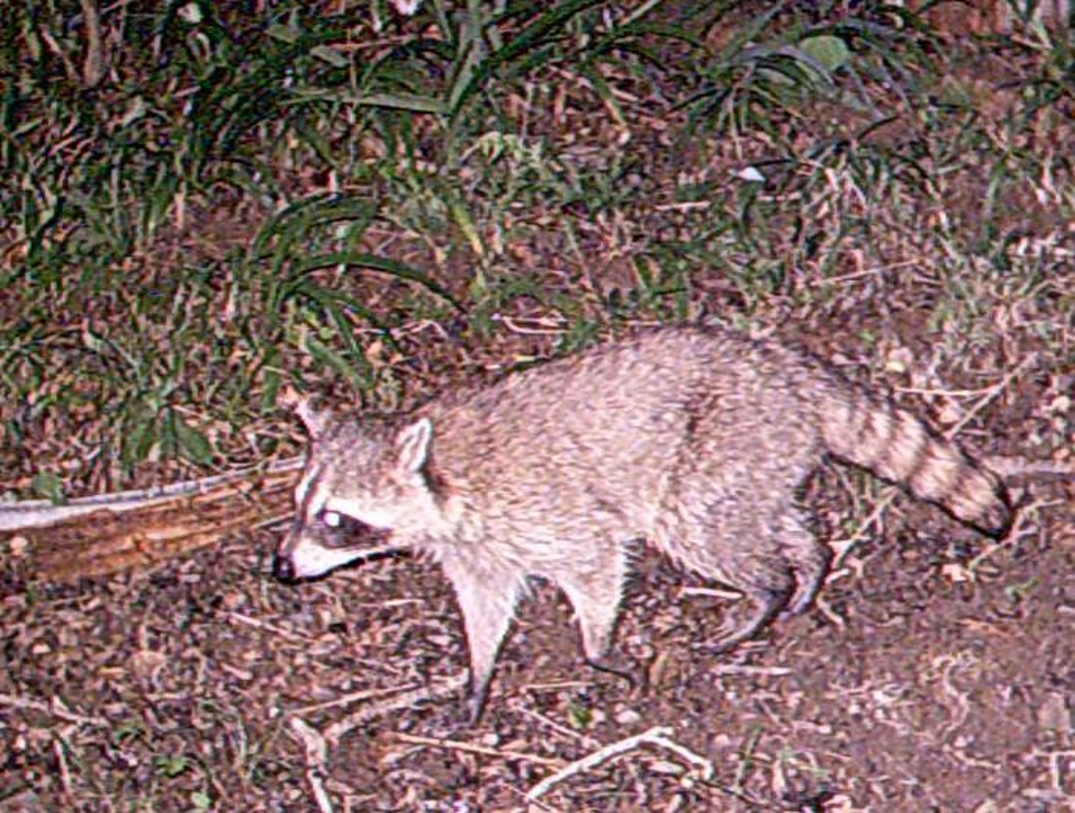
オンライン配信
講師：合同会社AMAC 黒澤 徹 さん
■合同会社AMAC■
イノシシ，シカ，アライグマなど農作物や生態系へ大きく影響する野生動物の管理（ワイルドライフ・マネジメント）を通じて，将来にわたる農村集落の環境保全と農村社会の安定的維持・活性化を目指すことを業務内容としています。
具体的には、行政向けのコンサルティング、講演会、技術講習会、生息調査や被害調査、集落の話合いのコーディネートや説明会、ツアーやイベント運営などの地域ぐるみでの対策支援を行っています。
本社は千葉県佐倉市。安房郡鋸南町に営業所。代表は浅田正彦。
千葉県内外の各地にて地域の皆様と共に獣害対策のお手伝いをしている会社です。
日中に出没したイノシシの群れ
千葉市生涯学習センターから、講座をオンライン
配信します。会場に講師はおりません。
講師への質問はできません。
2024年
10月９日（水）
10：00～12：00
会場：新宿公民館
参加費：無料
定員：10人
応募方法：電話か窓口で。受付期間9/24（火）～30（月）
特定外来種のアライグマ
新宿公民館 千葉市中央区新宿2-16-14（新宿小学校隣）9：00～17：00※週末も開館
TEL:043-243-4343
①希望講座名（千葉の獣たち） ②氏名 ③年代 ④在住区名 ⑤電話番号 をお伝えください

